Slide 1


Slide 2
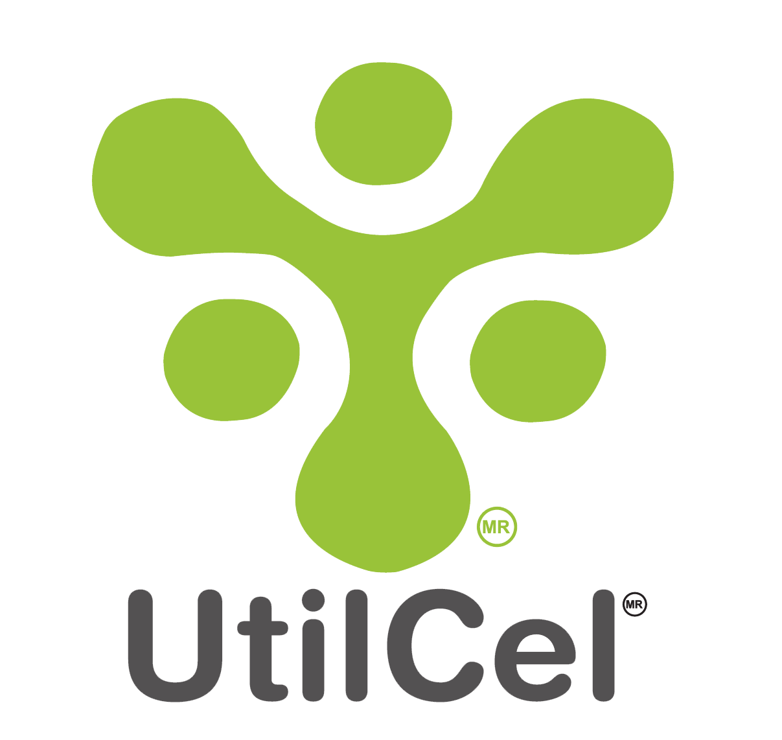

Slide 3
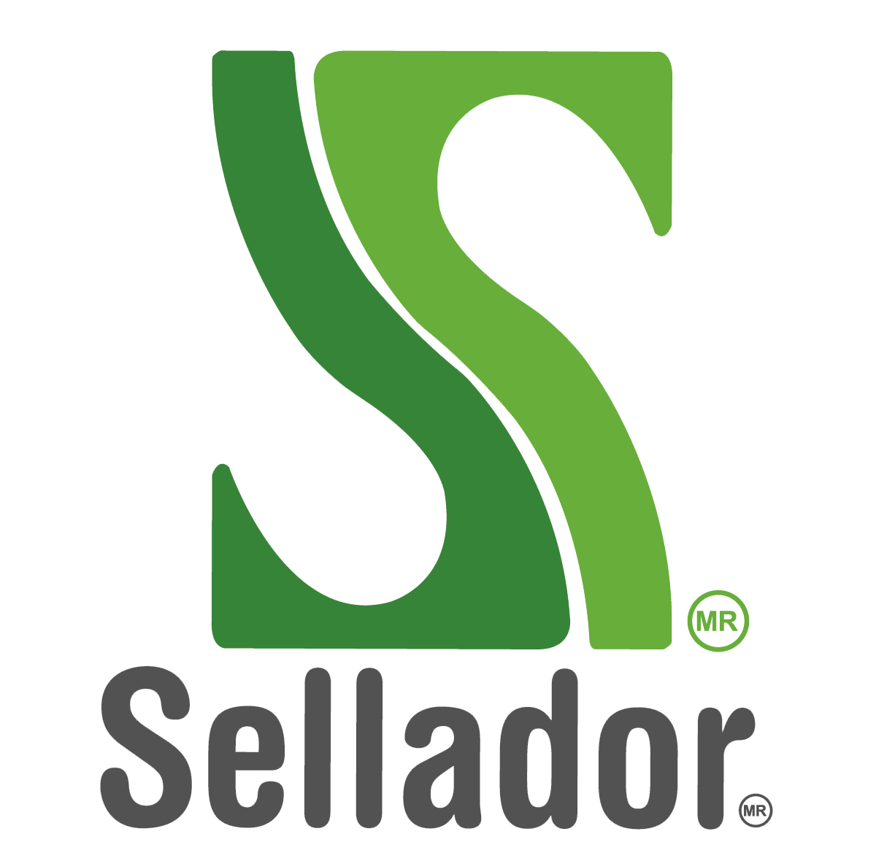

Slide 4


Slide 5




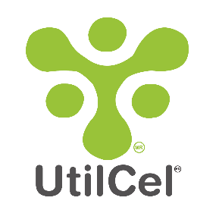

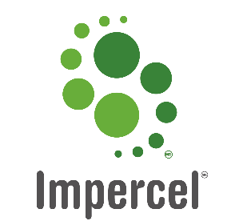


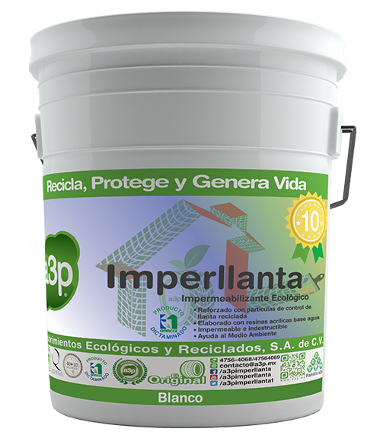



Hola! Somos a3p Imperllanta, y a través de este mail, queremos presentarte nuestra gama de Impermeabilizantes y Recubrimientos de EXCELENTE CALIDAD:
Ecológico, benéfico para la salud, hipoalergénico.
Excelente combatiente del salitre, corrosión, humedad, hongos.
Precios especiales al mayoreo,
y para Desarrolladores Inmobiliarios;
Para cotizaciones o información CONTÁCTANOS
Calidad y Rendimiento
minatitlan@a3p.mx
/A3p Ecommerce
VZ0004

